Slide 1


GABARITO COMENTADO
DA PROVA
OBA 2022 - NÍVEL 3

Slide 2
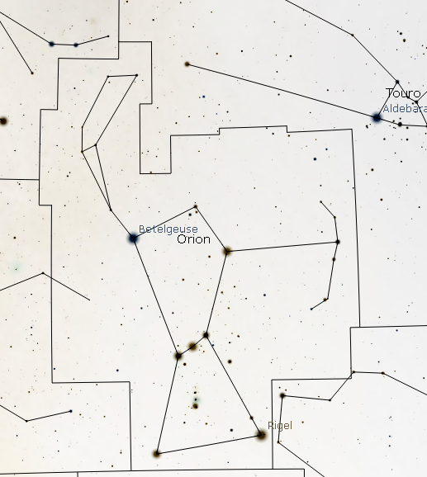
Questão 1) (1 ponto) O brilho de uma estrela depende da distância dela até nós, tal qual uma lâmpada (por exemplo, de 60 W), que quando próxima de nós, brilha mais do que quando longe. Porém, a potência da lâmpada (60 W), não se altera se ela está próxima ou não de nós.
Na constelação de Órion (veja a imagem) temos as estrelas “três marias”, que na verdade são Alnitak, Alnilam e Mintaka.
Porém, Mintaka brilha menos do que Alnitak, embora sua potência (em astronomia chamamos de Luminosidade) seja quase o dobro da de Alnitak.
Assinale a explicação correta para isso.
a) ( ) Mintaka brilha menos, embora mais luminosa, porque está mais distante do que Alnitak.
b) ( ) Mintaka brilha menos porque há muita poeira interestelar entre ela e a Terra.
c) ( ) Mintaka brilha menos porque sua cor superficial é mais opaca.
d) ( ) Mintaka brilha menos porque deve ser muito menor do que Alnitak.
e) ( ) Mintaka brilha menos porque está dentro da Grande Nuvem de Órion.
Mintaka
X
Alnitak
Alnilam

Slide 3
Questão 2) (1 ponto) O brilho de uma estrela depende da distância dela até nós, tal qual uma lâmpada (por exemplo, de 60 W), que quando próxima de nós, brilha mais do que quando longe. Porém a potência da lâmpada (60 W) não se altera se ela está próxima ou não de nós.
Na constelação de Órion (veja a imagem) temos as estrelas “três marias”, que na verdade são Alnitak, Alnilam e Mintaka.
Porém, Mintaka brilha menos do que Alnitak, embora sua potência (em astronomia chamamos de Luminosidade) seja quase o dobro da de Alnitak.
Mintaka
Alnitak
Alnilam
Assinale a explicação correta para isso.
a) ( ) Mintaka brilha menos, embora mais luminosa, porque está mais distante do que Alnitak.
b) ( ) Mintaka brilha menos porque há muitos gases entre ela e a Terra.
c) ( ) Mintaka brilha menos porque devido à presença de nuvens interestelares.
d) ( ) Mintaka brilha menos porque sua atmosfera absorve parte de sua luz.
e) ( ) Mintaka brilha menos porque está dentro da Grande Nuvem de Órion.
X

Slide 4
Questão 3) (ATÉ 1 ponto) A velocidade da luz e de qualquer radiação eletromagnética, no vácuo, é uma constante que vale aproximadamente 300.000 km/s. A velocidade da luz independe da velocidade da fonte emissora e da velocidade de quem recebe a luz. A estrela Betelgeuse está a aproximadamente 720 anos-luz da Terra e a estrela Antares está a aproximadamente 605 anos-luz da Terra. Ambas são supergigantes vermelhas com diâmetros aproximadamente 900 vezes maior do que o do Sol. Observação: ano-luz é a distância que a luz viaja no período de um ano.
PRIMEIRO coloque F, de falso, ou V, de verdadeiro, na frente de cada afirmação abaixo e, DEPOIS, assinale a alternativa que contém a sequência correta de F e V.
1ª) ( ) A luz que recebemos hoje de Betelgeuse é mais antiga do que a que recebemos hoje de Antares.
2ª) ( ) Se Betelgeuse está se afastando da Terra e Antares está se aproximando da Terra, a velocidade da luz que elas emitem em nossa direção é a mesma.
3ª) ( ) A Betelgeuse que vemos hoje, de fato é como ela era há 720 anos.
4ª) ( ) É impossível ver Antares ou Betelgeuse exatamente como elas são hoje.
5ª) ( ) A velocidade da luz é de 300.000 km/s porque as estrelas são vermelhas.
V
V
V
V
F

Slide 5
Assinale a alternativa que contém a sequência correta de F e V.
( ) 1ª (V) – 2ª (V) – 3ª (V) – 4ª (V) – 5ª (F)
b) ( ) 1ª (V) – 2ª (V) – 3ª (F) – 4ª (V) – 5ª (F)
c) ( ) 1ª (F) – 2ª (F) – 3ª (V) – 4ª (V) – 5ª (F)
d) ( ) 1ª (V) – 2ª (V) – 3ª (F) – 4ª (F) – 5ª (V)
e) ( ) 1ª (F) – 2ª (F) – 3ª (F) – 4ª (F) – 5ª (V)
X

Slide 6
Questão 4) (ATÉ 1 ponto) A velocidade da luz e de qualquer radiação eletromagnética, no vácuo, é uma constante que vale aproximadamente 300.000 km/s. A velocidade da luz independe da velocidade da fonte emissora e da velocidade de quem recebe a luz. A estrela Sirius, a mais brilhante do céu noturno, está a aproximadamente 8,6 anos-luz da Terra. Alpha Centauri, também conhecida como Rigil Kentaurus, é o sistema estelar mais próximo do Sistema Solar, a uma distância de aproximadamente 4,3 anos-luz do Sol. Observação: ano-luz é a distância que a luz viaja no período de um ano.
PRIMEIRO coloque F, de falso, ou V, de verdadeiro, na frente de cada afirmação abaixo e, DEPOIS, assinale a alternativa que contém a sequência correta de F e V.
1ª) ( ) A luz que recebemos hoje de Sirius deixou a estrela há mais tempo do que a luz que recebemos hoje proveniente de Alfa Centauri.
2ª) ( ) Tanto Sirius como Alfa Centauri estão se aproximando da Terra, porém Alfa Centauri é 4 vezes mais veloz. No entanto, a velocidade da luz que elas emitem em nossa direção é a mesma.
3ª) ( ) A Sirius que vemos hoje, de fato é como ela era há 8,6 anos.
4ª) ( ) A luz recebida de Sirius, na Terra, viajou o dobro do tempo da luz recebida de Alfa Centauri, na Terra.
5ª) ( ) A velocidade da luz é de 300.000 km/s porque as estrelas são muito quentes.
V
V
V
V
F

Slide 7
Assinale a alternativa que contém a sequência correta de F e V.
( ) 1ª (V) – 2ª (V) – 3ª (V) – 4ª (V) – 5ª (F)
b) ( ) 1ª (V) – 2ª (V) – 3ª (F) – 4ª (V) – 5ª (F)
c) ( ) 1ª (F) – 2ª (F) – 3ª (V) – 4ª (V) – 5ª (F)
d) ( ) 1ª (V) – 2ª (V) – 3ª (F) – 4ª (F) – 5ª (V)
e) ( ) 1ª (F) – 2ª (F) – 3ª (F) – 4ª (F) – 5ª (V)
X

Slide 8
Na prova esta questão foi cancelada, devido ao enunciado incorreto. Abaixo, está a versão correta:
Questão 5) (ATÉ 1 ponto) A velocidade da luz e de qualquer radiação eletromagnética, no vácuo, é uma constante que vale aproximadamente 300.000 km/s. A velocidade da luz independe da velocidade da fonte emissora e da velocidade de quem recebe a luz.
PRIMEIRO coloque F, de falso, ou V, de verdadeiro, na frente de cada afirmação abaixo e, DEPOIS, assinale a alternativa que contém a sequência correta de F e V.
1ª) ( ) A luz que recebemos hoje de Sirius, deixou a estrela há mais tempo do que a luz que recebemos hoje proveniente do Sol.
2ª) ( ) Ano-luz é a distância que a luz percorre no vácuo durante um ano.
3ª) ( ) Segundo luz é a distância que a luz percorre num segundo e equivale a 300.000 km.
4ª) ( ) Mega ano-luz é a distância que a luz percorre durante um milhão de anos.
5ª) ( ) Ano-luz é uma medida de tempo usada na astronomia.
V
V
V
V
F

Slide 9
Assinale a alternativa que contém a sequência correta de F e V.
( ) 1ª (V) – 2ª (V) – 3ª (V) – 4ª (V) – 5ª (F)
b) ( ) 1ª (V) – 2ª (V) – 3ª (F) – 4ª (V) – 5ª (F)
c) ( ) 1ª (F) – 2ª (F) – 3ª (V) – 4ª (V) – 5ª (F)
d) ( ) 1ª (V) – 2ª (V) – 3ª (F) – 4ª (F) – 5ª (V)
e) ( ) 1ª (F) – 2ª (F) – 3ª (F) – 4ª (F) – 5ª (V)
X

Slide 10
Na prova esta questão foi cancelada, devido ao enunciado incorreto. Abaixo, está a versão correta:
Questão 6) (ATÉ 1 ponto) A velocidade da luz e de qualquer radiação eletromagnética, no vácuo, é uma constante que vale aproximadamente 300.000 km/s. A velocidade da luz independe da velocidade de quem emite a luz e da velocidade de quem recebe a luz.
PRIMEIRO coloque F, de falso, ou V, de verdadeiro, na frente de cada afirmação abaixo e, DEPOIS, assinale a alternativa que contém a sequência correta de F e V.
1ª) ( ) A luz que recebemos hoje de Alpha Centauri (a estrela mais próxima ao Sol) deixou a estrela há mais tempo do que a luz que recebemos hoje do Sol.
2ª) ( ) Hora-luz é a distância que a luz percorre no vácuo durante uma hora.
3ª) ( ) Num certo dia a Lua está a 390.000 km da Terra, logo a luz refletida por ela, neste dia, demora 1,3 segundos para chegar à Terra.
4ª) ( ) Giga ano-luz é a distância que a luz percorre durante um bilhão de anos.
5ª) ( ) Ano-luz é o tempo gasto pela luz durante a sua viagem de um ano.
V
V
V
V
F

Slide 11
Assinale a alternativa que contém a sequência correta de F e V.
( ) 1ª (V) – 2ª (V) – 3ª (V) – 4ª (V) – 5ª (F)
b) ( ) 1ª (V) – 2ª (V) – 3ª (F) – 4ª (V) – 5ª (F)
c) ( ) 1ª (F) – 2ª (F) – 3ª (V) – 4ª (V) – 5ª (F)
d) ( ) 1ª (V) – 2ª (V) – 3ª (F) – 4ª (F) – 5ª (V)
e) ( ) 1ª (F) – 2ª (F) – 3ª (F) – 4ª (F) – 5ª (V)
X

Slide 12
Exemplo de órbita elíptica.
Questão 7) (ATÉ 1 ponto) A Primeira das Três Leis de Kepler, também chamada de Lei das Órbitas, descreve os movimentos dos planetas, luas, cometas e satélites artificiais em torno dos astros nos quais orbitam. Atenção: a figura não representa a órbita de nenhum planeta, pois está extremamente “achatada”.
Eixo Menor
Foco ocupado, por exemplo, pelo Sol
Eixo Maior
Foco vazio
PRIMEIRO coloque F, de falso, ou V, de verdadeiro, na frente de cada afirmação abaixo e, DEPOIS, assinale a alternativa que contém a sequência correta de F e V.
1ª) ( ) A Primeira Lei de Kepler para os satélites de Júpiter diz o seguinte: “A órbita de cada lua de Júpiter é uma elipse, estando Júpiter num dos focos.”
2ª) ( ) A Primeira Lei de Kepler para os planetas diz o seguinte: “A órbita de cada planeta é uma elipse, estando o Sol num dos focos.”
3ª) ( ) A Primeira Lei de Kepler para os satélites de Saturno diz o seguinte: “A órbita de cada lua de Saturno é uma elipse, estando Saturno num dos focos.”
4ª) ( ) A Primeira Lei de Kepler para os satélites artificiais da Terra diz o seguinte: “A órbita de cada satélite artificial da Terra é uma elipse, estando a Terra num dos focos.”
5ª) ( ) A Primeira Lei de Kepler só vale para o Sistema Solar.
V
V
V
V
F

Slide 13
Assinale a alternativa que contém a sequência correta de F e V.
( ) 1ª (V) – 2ª (V) – 3ª (V) – 4ª (V) – 5ª (F)
b) ( ) 1ª (V) – 2ª (V) – 3ª (F) – 4ª (V) – 5ª (F)
c) ( ) 1ª (F) – 2ª (F) – 3ª (V) – 4ª (V) – 5ª (F)
d) ( ) 1ª (V) – 2ª (V) – 3ª (F) – 4ª (F) – 5ª (V)
e) ( ) 1ª (F) – 2ª (F) – 3ª (F) – 4ª (F) – 5ª (V)
X

Slide 14
Exemplo de órbita elíptica.
Questão 8) (ATÉ 1 ponto) A Primeira das Três Leis de Kepler, também chamada de Lei das Órbitas, descreve os movimentos dos planetas, luas, cometas e satélites artificiais em torno dos astros nos quais orbitam.
Atenção: a figura não representa a órbita de nenhum planeta, pois está extremamente “achatada”.
Eixo Menor
Foco ocupado, por exemplo, pelo Sol
Eixo Maior
Foco vazio
PRIMEIRO coloque F, de falso, ou V, de verdadeiro, na frente de cada afirmação abaixo e, DEPOIS, assinale a alternativa que contém a sequência correta de F e V.
1ª) ( ) A Primeira Lei de Kepler para os satélites de Urano diz o seguinte: “A órbita de cada lua de Urano é uma elipse, estando Urano num dos focos.”
2ª) ( ) A Primeira Lei de Kepler para os planetas diz o seguinte: “A órbita de cada planeta é uma elipse, estando o Sol num dos focos.”
3ª) ( ) A Primeira Lei de Kepler para os Cometas diz o seguinte: “A órbita de cada Cometa é uma elipse, estando o Sol num dos focos.”
4ª) ( ) A Primeira Lei de Kepler para a Lua diz o seguinte: “A órbita da Lua é uma elipse, estando a Terra num dos focos.”
5ª) ( ) A Primeira Lei de Kepler só vale para os astros do Sistema Solar.
V
V
V
V
F

Slide 15
Assinale a alternativa que contém a sequência correta de F e V.
( ) 1ª (V) – 2ª (V) – 3ª (V) – 4ª (V) – 5ª (F)
b) ( ) 1ª (V) – 2ª (V) – 3ª (F) – 4ª (V) – 5ª (F)
c) ( ) 1ª (F) – 2ª (F) – 3ª (V) – 4ª (V) – 5ª (F)
d) ( ) 1ª (V) – 2ª (V) – 3ª (F) – 4ª (F) – 5ª (V)
e) ( ) 1ª (F) – 2ª (F) – 3ª (F) – 4ª (F) – 5ª (V)
X

Slide 16
Questão 9) (ATÉ 1 ponto) A Potência de uma estrela, que os astrônomos chamam de Luminosidade, (L) é dada pela equação: L = kR²T⁴ onde L é a luminosidade da estrela, isto é, a quantidade de energia que ela emite por segundo para todo o espaço, R é o raio da estrela e T a temperatura na sua superfície. O valor da constante k não importa para este exercício.
PRIMEIRO coloque F, de falso, ou V, de verdadeiro, na frente de cada afirmação abaixo e, DEPOIS, assinale a alternativa que contém a sequência correta de F e V.
1ª) ( ) Suponha que dobre o diâmetro do Sol quando ele virar uma gigante vermelha. Mas por simplicidade, suponha que a temperatura na sua superfície fique inalterada. Neste caso a Luminosidade dele será 4 vezes maior do que a Luminosidade atual.
2ª) ( ) Suponha que a temperatura da superfície do Sol caia à metade do valor atual quando ele virar uma gigante vermelha. Mas por simplicidade, suponha que o seu diâmetro não se altere. Neste caso a Luminosidade dele será 16 vezes menor do que a Luminosidade atual.
3ª) ( ) Quando o Sol se transformar numa gigante vermelha, o seu diâmetro irá dobrar, mas a sua temperatura irá cair para a metade do valor atual. Neste caso sua luminosidade cairá para um quarto do valor atual.
4ª) ( ) Se por algum motivo a temperatura da superfície do Sol dobrar, sem alterar o seu diâmetro, a sua Luminosidade será 16 vezes maior do que o valor atual.
5ª) ( ) Se por algum motivo a temperatura da superfície do Sol dobrar, sem alterar o seu raio, a sua Luminosidade será 8 vezes maior do que o valor atual.
V
V
V
V
F

Slide 17
Assinale a alternativa que contém a sequência correta de F e V.
( ) 1ª (V) – 2ª (V) – 3ª (V) – 4ª (V) – 5ª (F)
b) ( ) 1ª (V) – 2ª (V) – 3ª (F) – 4ª (V) – 5ª (F)
c) ( ) 1ª (F) – 2ª (F) – 3ª (V) – 4ª (V) – 5ª (F)
d) ( ) 1ª (V) – 2ª (V) – 3ª (F) – 4ª (F) – 5ª (V)
e) ( ) 1ª (F) – 2ª (F) – 3ª (F) – 4ª (F) – 5ª (V)
X

Slide 18
Questão 10) (ATÉ 1 ponto) A Potência de uma estrela, que os astrônomos chamam de Luminosidade, (L) é dada pela equação: L = kR²T⁴ onde L é a luminosidade da estrela, isto é, a quantidade de energia que ela emite por segundo para todo o espaço, R é o raio da estrela e T a temperatura na sua superfície. O valor da constante k não importa para este exercício.
PRIMEIRO coloque F, de falso, ou V, de verdadeiro, na frente de cada afirmação abaixo e, DEPOIS, assinale a alternativa que contém a sequência correta de F e V.
1ª) ( ) Suponha que triplique o diâmetro do Sol quando ele virar uma gigante vermelha. Mas por simplicidade, suponha que a temperatura na sua superfície fique inalterada. Neste caso a Luminosidade dele será 9 vezes maior do que a Luminosidade atual.
2ª) ( ) Suponha que a temperatura da superfície do Sol caia para um terço do valor atual quando ele virar uma gigante vermelha. Mas por simplicidade, suponha que o seu diâmetro não se altere. Neste caso a Luminosidade dele será 81 vezes menor do que a Luminosidade atual.
3ª) ( ) Suponha que quando o Sol se transformar numa gigante vermelha, o seu diâmetro irá triplicar, mas a temperatura da sua superfície irá cair para um terço do valor atual. Neste caso sua luminosidade cairá para um nono do valor atual.
4ª) ( ) Se por algum motivo a temperatura da superfície do Sol triplicar, sem alterar o seu diâmetro, a sua Luminosidade será 81 vezes maior do que o valor atual.
5ª) ( ) Se por algum motivo a temperatura da superfície do Sol triplicar, sem alterar o seu raio, a sua Luminosidade será 27 vezes maior do que o valor atual.
V
V
V
V
F

Slide 19
Assinale a alternativa que contém a sequência correta de F e V.
( ) 1ª (V) – 2ª (V) – 3ª (V) – 4ª (V) – 5ª (F)
b) ( ) 1ª (V) – 2ª (V) – 3ª (F) – 4ª (V) – 5ª (F)
c) ( ) 1ª (F) – 2ª (F) – 3ª (V) – 4ª (V) – 5ª (F)
d) ( ) 1ª (V) – 2ª (V) – 3ª (F) – 4ª (F) – 5ª (V)
e) ( ) 1ª (F) – 2ª (F) – 3ª (F) – 4ª (F) – 5ª (V)
X

Slide 20
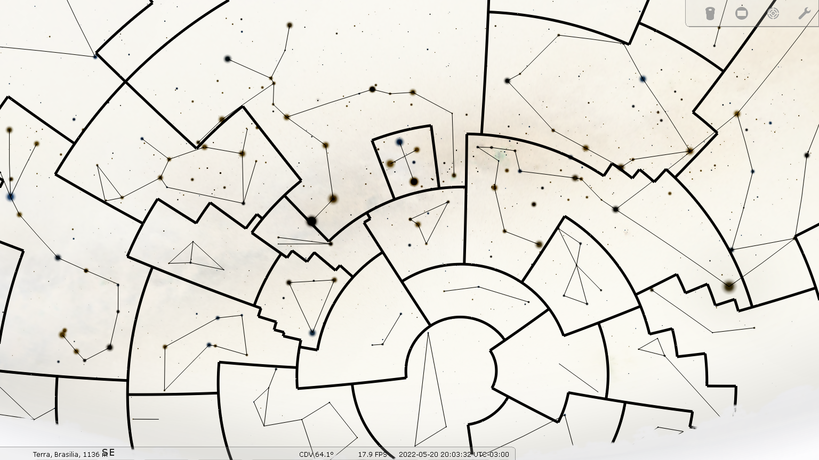
Questão 11) (1 ponto) A figura abaixo mostra uma parte do céu do dia 20/05/22 às 20h, conforme visto de Brasília. As linhas fortes delimitam as áreas das constelações. As linhas finas “ligam”, artisticamente as estrelas mais brilhantes de cada constelação.

Slide 21
Assinale a alternativa que contém os nomes de 7 constelações que podem ser identificadas na imagem:
a) ( ) Cruzeiro do Sul, Mosca, Peixe Voador, Lobo, Régua, Triângulo Austral, Centauro.
b) ( ) Cruzeiro do Sul, Órion, Ursa Maior, Lobo, Régua, Triângulo Austral, Centauro.
c) ( ) Cruzeiro do Sul, Mosca, Erídano, Girafa, Régua, Camaleão, Centauro.
d) ( ) Gêmeos, Órion, Balança, Lobo, Régua, Triângulo Austral, Centauro.
e) ( ) Cruzeiro do Sul, Mosca, Unicórnio, Lobo, Cão Maior, Triângulo Austral, Touro.
X

Slide 22
Questão 12) (1 ponto) A figura abaixo mostra uma parte do céu do dia 20/05/22 às 20h, conforme visto de Brasília. As linhas fortes delimitam as áreas das constelações. As linhas finas “ligam”, artisticamente as estrelas mais brilhantes de cada constelação.

Slide 23
Assinale a alternativa que contém os nomes de 7 constelações que podem ser identificadas na imagem:
a) ( ) Cruzeiro do Sul, Compasso, Escorpião, Lobo, Altar, Triângulo Austral, Pavão.
b) ( ) Cruzeiro do Sul, Órion, Escorpião, Ursa Menor, Altar, Triângulo Austral, Pavão.
c) ( ) Cruzeiro do Sul, Compasso, Girafa, Câncer, Altar, Triângulo Austral, Pomba.
d) ( ) Corvo, Compasso, Escorpião, Lobo, Altar, Triângulo Austral, Pomba.
e) ( ) Cruzeiro do Sul, Compasso, Relógio, Lobo, Altar, Hércules, Garça.
X

Slide 24
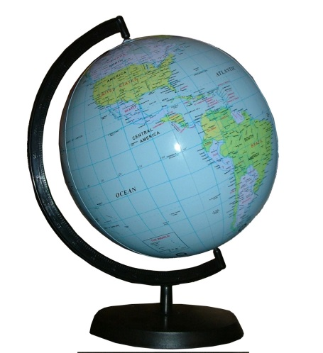

Questão 13) (1 ponto) Abaixo está o globo terrestre colocado em dois diferentes instantes ao redor do Sol, aproximadamente à mesma distância do Sol, porém separados por 6 meses. Entre eles está o Sol (desenhado esquematicamente e fora de escala) e os “raios solares”. Dado: Na figura HN = Hemisfério Norte e HS = Hemisfério Sul. As linhas tracejadas representam os Trópicos.
PRIMEIRO coloque F, de falso, ou V, de verdadeiro, na frente de cada afirmação abaixo e, DEPOIS, assinale a alternativa que contém a sequência correta de F e V.
HN
HN
Sol
HS
HS

Slide 25
PRIMEIRO coloque F, de falso, ou V, de verdadeiro, na frente de cada afirmação abaixo e, DEPOIS, assinale a alternativa que contém a sequência correta de F e V.
1ª) ( ) No globo da esquerda o Hemisfério Sul está mais ensolarado.
2ª) ( ) O Trópico de Capricórnio fica no Hemisfério Sul e o de Câncer no Hemisfério Norte.
3ª) ( ) Prolongando-se imaginariamente o eixo da Terra acima do Polo Norte chega-se perto da estrela Polar.
4ª) ( ) No globo da direita é inverno no Hemisfério Norte e Verão no Hemisfério Sul.
5ª) ( ) A linha do Equador divide a Terra entre Ocidente e Oriente.
V
V
V
F
F
Assinale a alternativa que contém a sequência correta de F e V.
( ) 1ª (V) – 2ª (V) – 3ª (V) – 4ª (F) – 5ª (F)
b) ( ) 1ª (V) – 2ª (V) – 3ª (F) – 4ª (F) – 5ª (F)
c) ( ) 1ª (F) – 2ª (F) – 3ª (V) – 4ª (F) – 5ª (F)
d) ( ) 1ª (V) – 2ª (V) – 3ª (F) – 4ª (V) – 5ª (V)
e) ( ) 1ª (F) – 2ª (F) – 3ª (F) – 4ª (V) – 5ª (V)
X

Slide 26
Questão 14) (ATÉ 1 ponto) Abaixo está o globo terrestre colocado em dois diferentes instantes ao redor do Sol, aproximadamente à mesma distância do Sol, porém separados por 6 meses. Entre eles está o Sol (desenhado esquematicamente e fora de escala) e os “raios solares”. Dado: Na figura HN = Hemisfério Norte e HS = Hemisfério Sul. As linhas tracejadas representam os Trópicos.
HN
HN
Sol
HS
HS

Slide 27
PRIMEIRO coloque F, de falso, ou V, de verdadeiro, na frente de cada afirmação abaixo e, DEPOIS, assinale a alternativa que contém a sequência correta de F e V.
1ª) ( ) No globo da direita o Polo Norte tem dia claro de 24h.
2ª) ( ) Uma pessoa no Polo Sul, do globo da direita, não vê o Sol por 24h.
3ª) ( ) Prolongando-se imaginariamente o eixo da Terra acima do Polo Norte chega-se perto da estrela Polar.
4ª) ( ) No globo da esquerda é inverno no Hemisfério Sul e Verão no Hemisfério Norte.
5ª) ( ) O Trópico de Capricórnio fica no Hemisfério Norte e o de Câncer no Hemisfério Sul.
Assinale a alternativa que contém a sequência correta de F e V.
( ) 1ª (V) – 2ª (V) – 3ª (V) – 4ª (F) – 5ª (F)
b) ( ) 1ª (V) – 2ª (V) – 3ª (F) – 4ª (F) – 5ª (F)
c) ( ) 1ª (F) – 2ª (F) – 3ª (V) – 4ª (F) – 5ª (F)
d) ( ) 1ª (V) – 2ª (V) – 3ª (F) – 4ª (V) – 5ª (V)
e) ( ) 1ª (F) – 2ª (F) – 3ª (F) – 4ª (V) – 5ª (V)
V
V
V
F
F
X

Slide 28
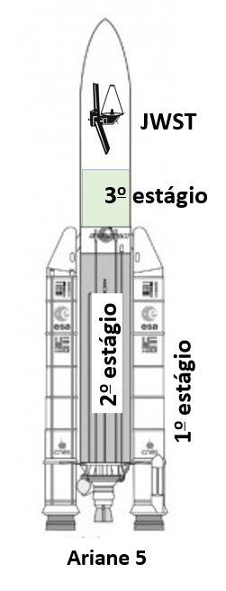
Questão 15) (1 ponto) Em 25 de dezembro de 2021, foi lançado o Telescópio Espacial James Webb (James Webb Space Telescope - JWST), usando-se o foguete europeu Ariane 5.
Item a) Baseado na tabela abaixo, calcule o tempo total de funcionamento dos três estágios do foguete Ariane 5.
Estágio | Tempo de funcionamento
1º estágio | 2 minutos
2º estágio | 9 minutos
3º estágio | 16 minutos

Slide 29
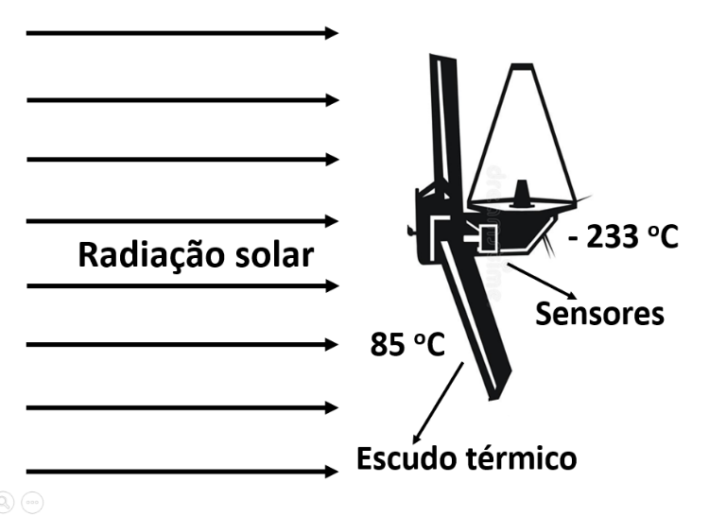
Item b) Quando estiver operacional, o JWST terá um de seus lados apontado para o Sol e o outro lado apontado para o lado oposto. O lado apontado para o Sol estará a uma temperatura de 85 ºC e o outro lado estará a uma temperatura de - 233 ºC (vide figura). Qual a diferença de temperatura entre os dois lados do JWST?
Assinale a alternativa que contém as respostas corretas aos itens “a” e “b”, acima, e na sequência correta
X
a) ( ) 27 minutos, 318 ºC.
b) ( ) 26 minutos, 318 ºC.
c) ( ) 25 minutos, 148 ºC.
d) ( ) 27 minutos, -318 ºC.
e) ( ) 25 minutos, -318 ºC.

Slide 30
Questão 16) (1 ponto) Em 25 de dezembro de 2021, foi lançado o Telescópio Espacial James Webb (James Webb Space Telescope - JWST), usando-se o foguete europeu Ariane 5.
Item a) Baseado na tabela abaixo, calcule o tempo total de funcionamento do 2º e 3º estágios do foguete Ariane 5.
Estágio | Tempo de funcionamento
1º estágio | 2 minutos
2º estágio | 9 minutos
3º estágio | 16 minutos

Slide 31
Item b) Quando estiver operacional, o JWST terá um de seus lados apontado para o Sol e o outro lado apontado para o lado oposto. O lado apontado para o Sol estará a uma temperatura de 85 ºC e o outro lado estará a uma temperatura de - 233 ºC (vide figura). Qual a diferença de temperatura entre os dois lados do JWST?
Assinale a alternativa que contém as respostas corretas aos itens “a” e “b”, acima, e na sequência correta.
a) ( ) 25 minutos, 318 ºC.
b) ( ) 27 minutos, 318 ºC.
c) ( ) 25 minutos, 148 ºC.
d) ( ) 27 minutos, -318 ºC.
e) ( ) 25 minutos, -318 ºC.
X

Slide 32
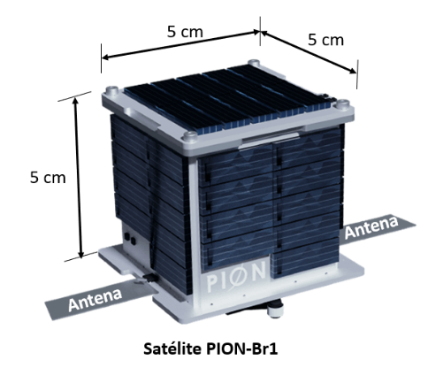

Questão 17) (1 ponto) Em 2022 o satélite brasileiro PION-BR1 foi lançado ao espaço pelo foguete Falcon 9. O PION-BR1 assemelha-se a um “cubo mágico”, com 5 cm de aresta (vide figura).
Item a) Um lápis (vide figura) possui 20 cm de comprimento. Quantos satélites PION-BR1 precisariam ser empilhados, verticalmente, para alcançar o comprimento do lápis?

Slide 33
Item b) O satélite PION-BR1 possui 250 gramas de massa. O foguete brasileiro VLM (Veículo Lançador de Microssatélites) é capaz de lançar uma massa de 150 kg em órbita da Terra.
Quantos satélites PION-BR1 poderiam ser lançados pelo VLM de uma única vez? Dica: 1 kg = 1.000 g.
Assinale a alternativa que contém as respostas corretas aos itens “a” e “b”, acima, e na sequência correta.
a) ( ) 4 satélites, 600 satélites.
b) ( ) 5 satélites, 600 satélites.
c) ( ) 4 satélites, 300 satélites.
d) ( ) 4 satélites, 150 satélites.
e) ( ) 5 satélites, 150 satélites.
X

Slide 34
Questão 18) (1 ponto) Em 2022 o satélite brasileiro PION-BR1 foi lançado ao espaço pelo foguete Falcon 9. O PION-BR1 assemelha-se a um “cubo mágico”, com 5 cm de aresta (vide figura).
Item a) Um lápis (vide figura) possui 25 cm de comprimento. Quantos satélites PION-BR1 precisariam ser empilhados, verticalmente, para alcançar o comprimento do lápis?
25 cm

Slide 35
Item b) O satélite PION-BR1 possui 250 gramas de massa. O foguete brasileiro VLM (Veículo Lançador de Microssatélites) é capaz de lançar uma massa de 200 kg em órbita da Terra.
Quantos satélites PION-BR1 poderiam ser lançados pelo VLM de uma única vez? Dica: 1 kg = 1.000 g
Assinale a alternativa que contém as respostas corretas aos itens “a” e “b”, acima, e na sequência correta.
a) ( ) 5 satélites, 800 satélites.
b) ( ) 4 satélites, 600 satélites.
c) ( ) 5 satélites, 600 satélites.
d) ( ) 4 satélites, 400 satélites.
e) ( ) 5 satélites, 200 satélites.
X

Slide 36
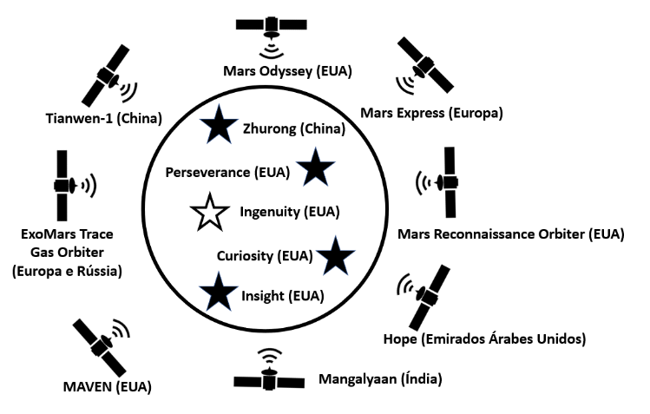
Questão 19) (ATÉ 1 Ponto) Há 5 veículos robóticos operando atualmente na superfície de Marte, incluindo o jipe-robô americano Perseverance, que pousou em Marte em 18 de fevereiro de 2021, levando consigo o pequeno helicóptero Ingenuity. Os nomes dos veículos estão dentro do círculo.
Há ainda 8 espaçonaves em órbita do planeta vermelho, incluindo a chinesa Tianwen-1 e a indiana Mangalyaan. Os nomes das espaçonaves estão ao redor do círculo, que representa Marte
PRIMEIRO coloque F, de falso, ou V, de verdadeiro, na frente de cada afirmação abaixo e, DEPOIS, assinale a alternativa que contém a sequência correta de F e V.
1ª) ( ) A China possui 1 veículo robótico operando na superfície de Marte e 1 espaçonave em sua órbita.
2ª) ( ) ExoMars Trace Gas Orbiter é uma espaçonave da Europa e Rússia e está em órbita de Marte.
3ª) ( ) Os Estados Unidos da América (EUA) é o país com mais veículos robóticos sobre Marte e espaçonaves em órbita de Marte.
4ª) ( ) A China e a Índia possuem veículos robóticos na superfície de Marte.
5ª) ( ) Os Estados Unidos da América (EUA) possuem 5 espaçonaves operando em órbitas ao redor do planeta vermelho.
V
V
V
F
F

Slide 37
ASSINALE a alternativa que contém a sequência correta de F e V.
( ) 1ª (V) – 2ª (V) – 3ª (V) – 4ª (F) – 5ª (F)
b) ( ) 1ª (V) – 2ª (V) – 3ª (F) – 4ª (F) – 5ª (F)
c) ( ) 1ª (F) – 2ª (F) – 3ª (V) – 4ª (F) – 5ª (F)
d) ( ) 1ª (V) – 2ª (V) – 3ª (F) – 4ª (V) – 5ª (V)
e) ( ) 1ª (F) – 2ª (F) – 3ª (F) – 4ª (V) – 5ª (V)
X

Slide 38
Questão 20) (ATÉ 1 ponto) Há 5 veículos robóticos operando atualmente na superfície de Marte, incluindo o jipe-robô americano Perseverance, que pousou em Marte em 18 de fevereiro de 2021, levando consigo o pequeno helicóptero Ingenuity. Os nomes dos veículos estão dentro do círculo.
Há ainda 8 espaçonaves em órbita do planeta vermelho, incluindo a chinesa Tianwen-1 e a indiana Mangalyaan. Os nomes das espaçonaves estão ao redor do círculo, que representa Marte.
PRIMEIRO coloque F, de falso, ou V, de verdadeiro, na frente de cada afirmação abaixo e, DEPOIS, assinale a alternativa que contém a sequência correta de F e V
1ª)( ) A Índia possui 1 espaçonave em órbita de Marte e nenhum sobre sua superfície.
2ª)( ) Zhurong é o nome do veículo robótico da China sobre a superfície de Marte.
3ª)( ) Os Estados Unidos da América (EUA) é o país com mais veículos robóticos sobre Marte e espaçonaves em órbita de Marte.
4ª)( ) A China e a Índia possuem veículos robóticos na superfície de Marte.
5ª)( ) Os Estados Unidos da América (EUA) possuem 5 espaçonaves operando em órbitas ao redor do planeta vermelho.
V
V
V
F
F

Slide 39
Assinale a alternativa que contém a sequência correta de F e V.
( ) 1ª (V) – 2ª (V) – 3ª (V) – 4ª (F) – 5ª (F)
b) ( ) 1ª (V) – 2ª (V) – 3ª (F) – 4ª (F) – 5ª (F)
c) ( ) 1ª (F) – 2ª (F) – 3ª (V) – 4ª (F) – 5ª (F)
d) ( ) 1ª (V) – 2ª (V) – 3ª (F) – 4ª (V) – 5ª (V)
e) ( ) 1ª (F) – 2ª (F) – 3ª (F) – 4ª (V) – 5ª (V)
X

Slide 40








Contatos:
 | @obabr
 | @oba_olimpiada
 | obaoficial
 | canal_oba_mobfog
 | oba.secretaria@gmail.com
 | (21) 98272-3810
 | (21) 2334-0082 (21) 4104-4047 (21) 2254-1139
www.oba.org.br

